Slide 1
СОВЕТСКОЕ ИЗОБРАЗИТЕЛЬНОЕ ИСКУССТВО
ПЕРВОЙ ПОЛОВИНЫ 60-Х ГОДОВ ХХ ВЕКА

Slide 2
Тип урока: урок изучения нового материала
Форма урока: урок-диалог
Цель урока:
Выявить основные идеи изобразительного искусства СССР на примере произведений художников периода «оттепели»

Slide 3
Задачи урока:
- обсудить, актуальны ли поиски художников 60-х годов ХХ века для современного человека и общества;
- развивать навыки диалогического общения: между учениками, между учителем и учеником, между учеником и произведением;
- развивать способности к анализу;
- развивать коммуникативные компетенции обучающихся.

Slide 4
Содержание презентации
I. «Суровый» стиль
II. Реализм
III. Студия профессора Элия Белютина «Новая реальность»
IV. «Лианозовская» группа

Slide 5
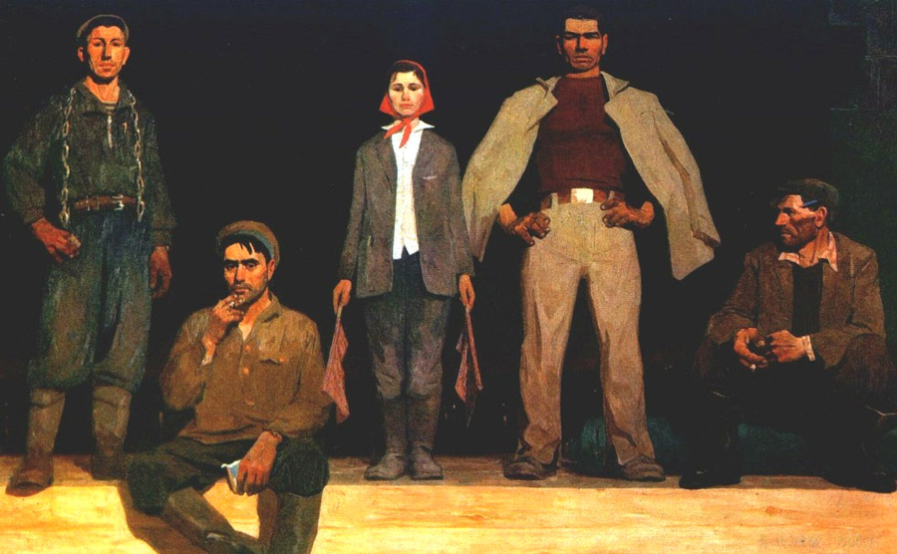
Попков В. Строители Братска. 1961

Slide 6
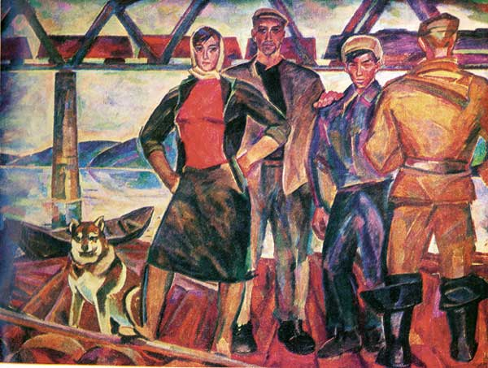
Андронов Н. Плотогоны. 1961

Slide 7
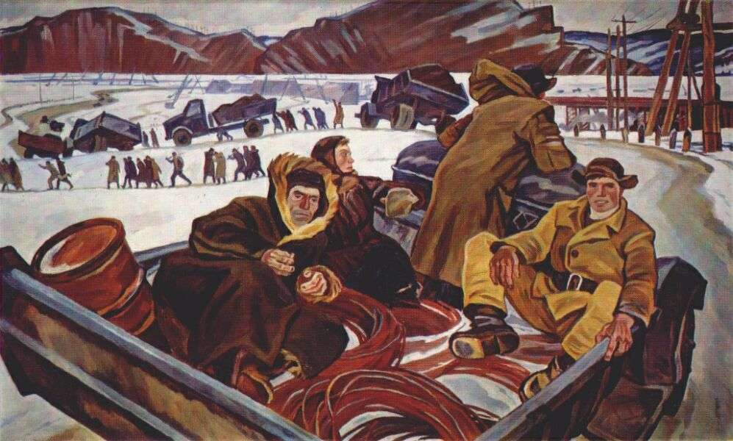
Павел Никонов «Наши будни» 1961

Slide 8
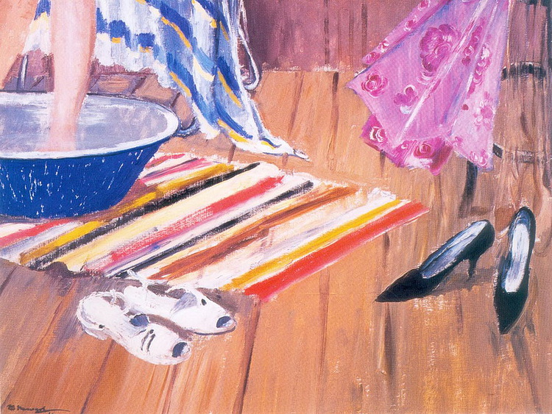
Пименов Ю. Между работой и театром. 1960

Slide 9
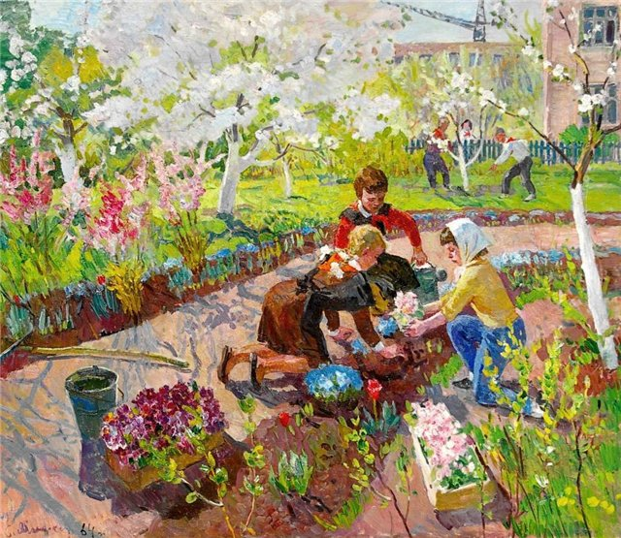
Яблонская Т. Юннаты. 1964

Slide 10
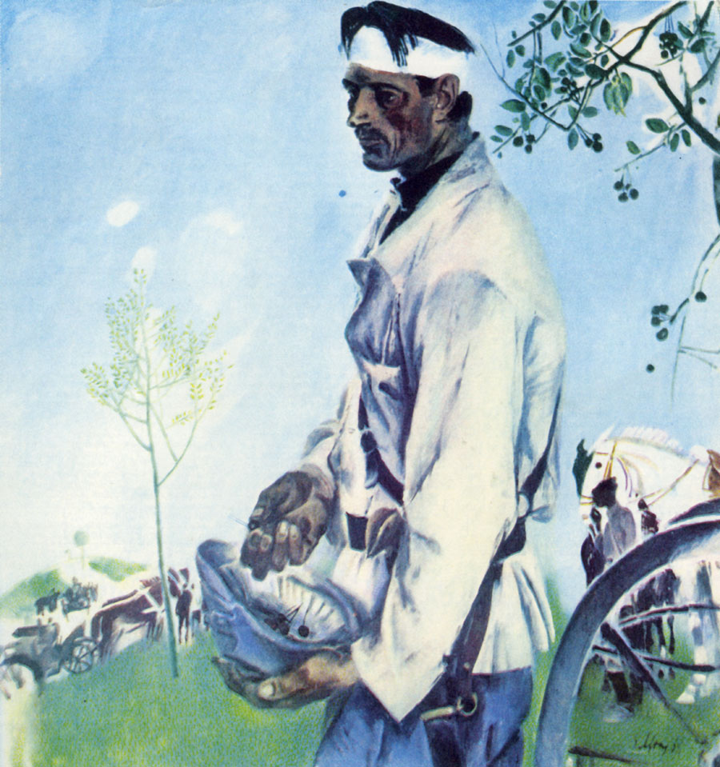
Моисеенко Е. «Комиссар»1969

Slide 11
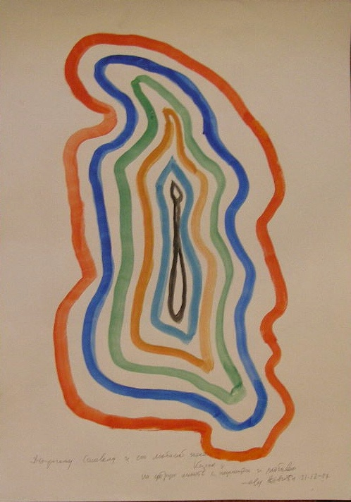
Белютин Э. «Армянская мадонна»

Slide 12
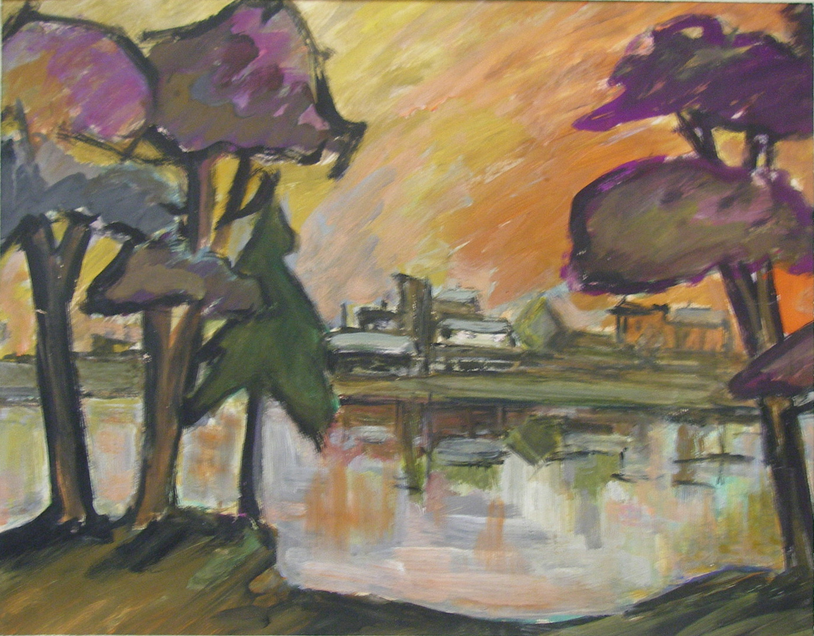
Воловик Т. Пейзаж с водой 1968г

Slide 13
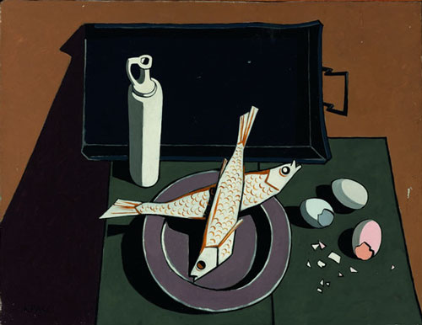
Краснопевцев Д. Натюрморт с рыбой и яйцами

Slide 14
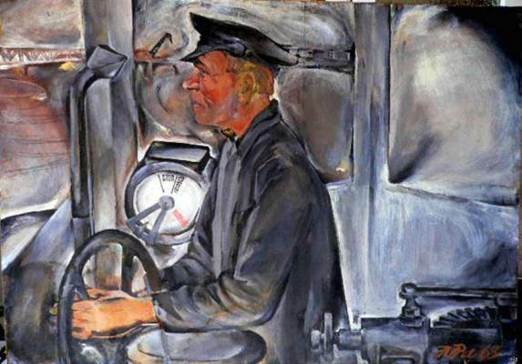
Рабичев Л. Водитель трамвая. 1962

Slide 15
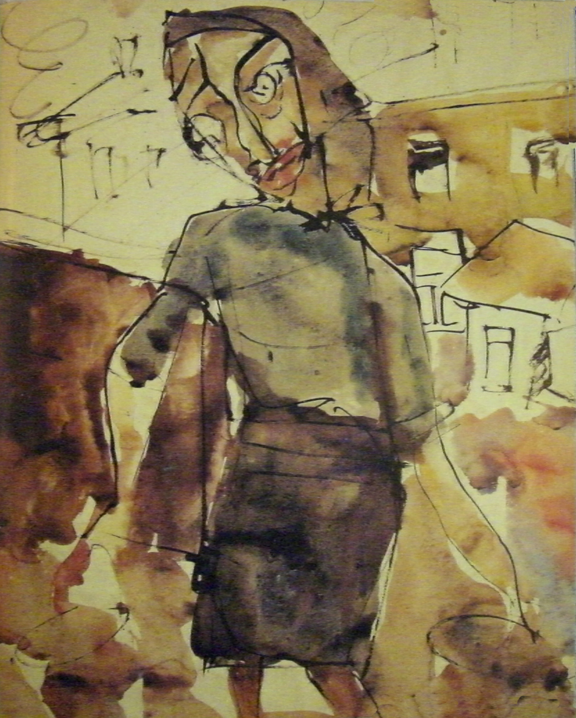
Зверев А. Женщина с вёдрами

Slide 16
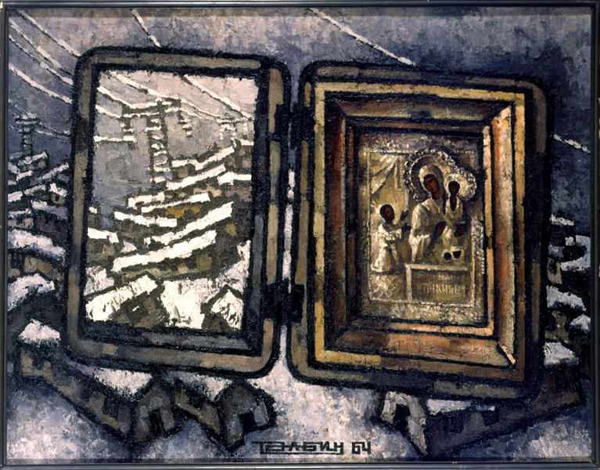
Рабин О. Композиция. 1964

Slide 17
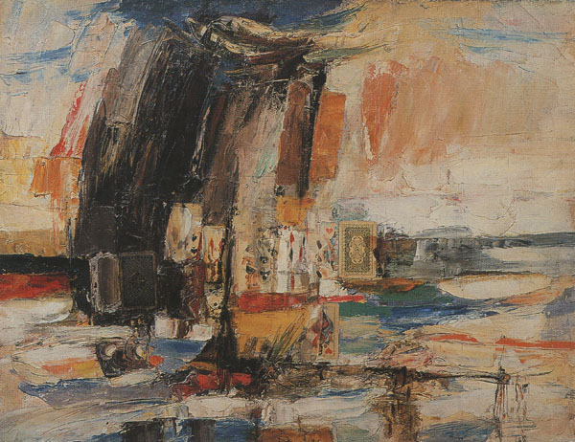
Немухин В. В покер на пляже. 1965

Slide 18
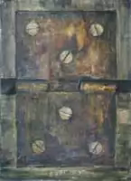
Рухин Е. Дверная петля. 1969.

Slide 19
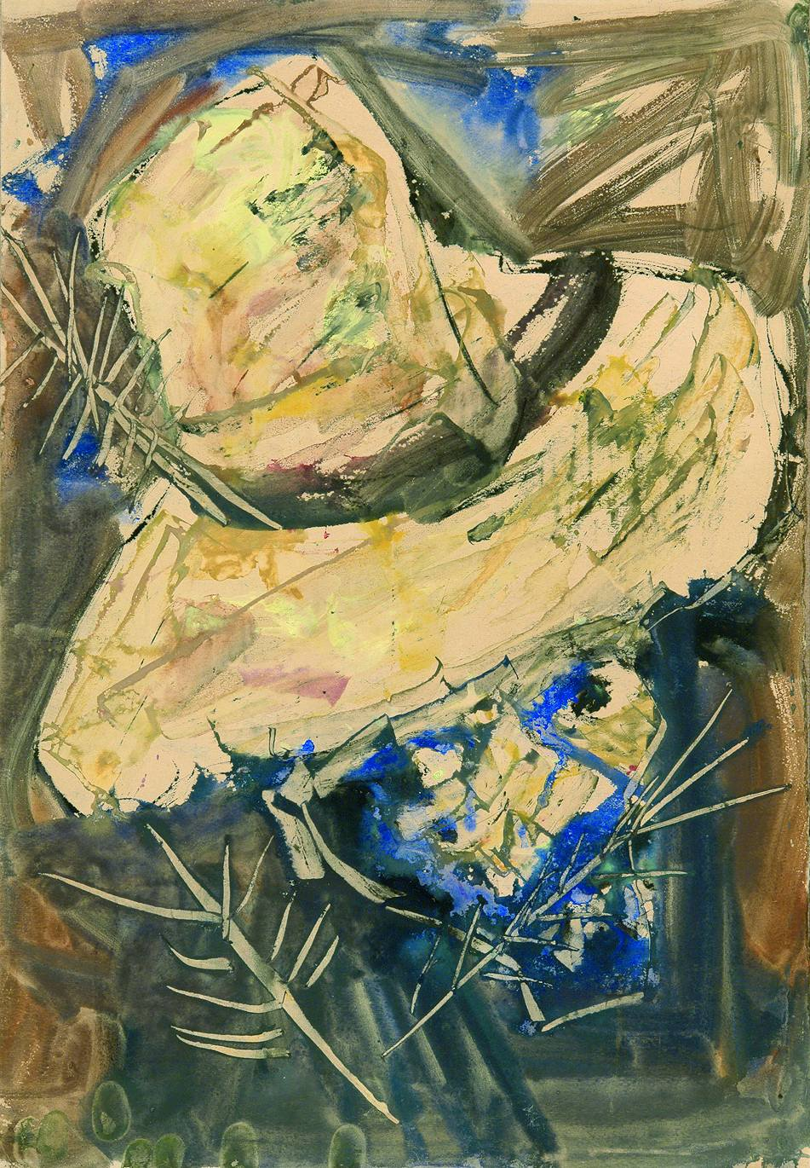
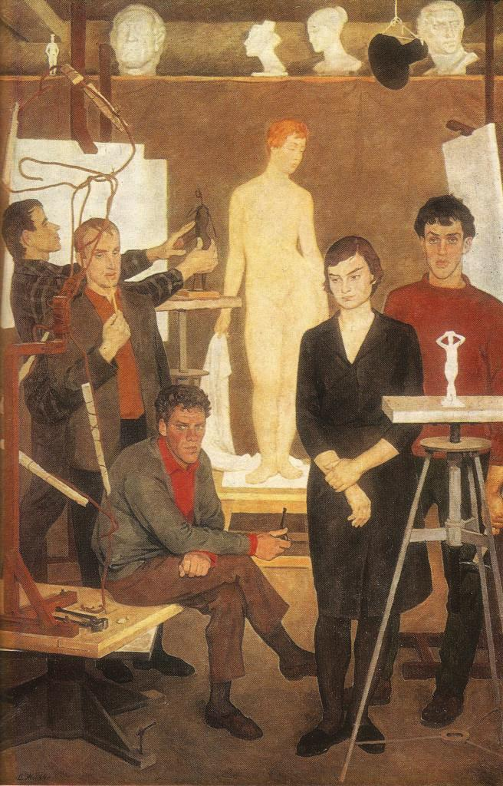
1
2

Slide 20
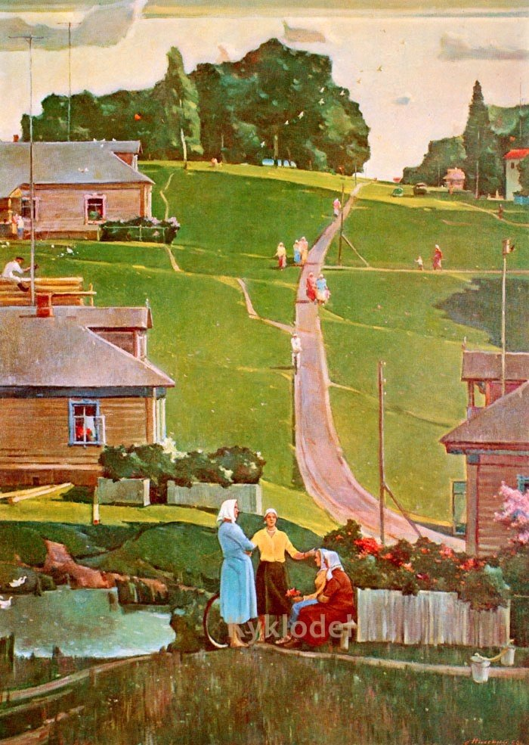
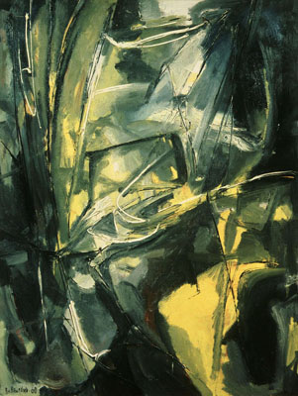
3
4

Slide 21
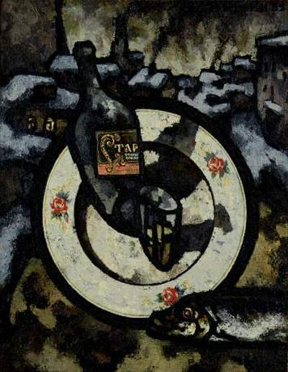
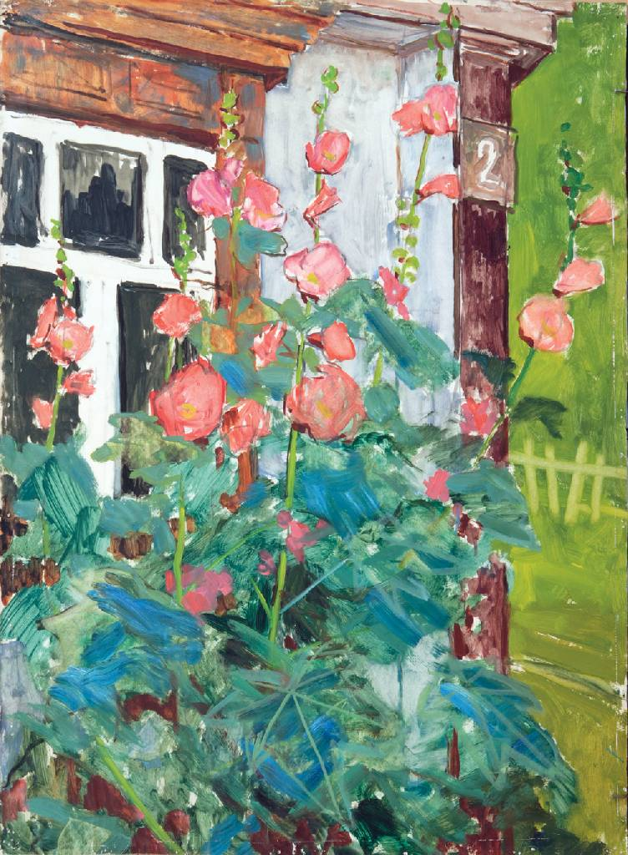
5
6

Slide 22
Список иллюстраций:
Зверев А. Автопортрет в шляпе
2. Жилинский Д. Молодые скульпторы. 1964
3. Нисский. Колхоз «Загарье»
4. Немухин В. Посвящение Баку. 1960
5. Рабин О. С тарелкой и старкой. 1965
6. Яблонская Т. Мальвы. 1962

